Slide 1




Statističke metode za analizu logističkih podataka
Statistika za poslovnu analitiku
Predavanje
BAS4SC
Business Analytics Skills
for the Future-proofs Supply Chains
Broj projekta – 2022-1-PL01-KA220-HED-000088856

Slide 2

Agenda
Uloga i važnost statistike u poslovnoj analitici
Normalna distribucija
Empirijsko pravilo
Formula normalne krivulje
Standardna normalna distribucija
Određivanje vjerojatnosti pomoću z -distribucije
Sampling-distribucija
Centralni granični teorem i sampling-distribucija
Vrste testne statistike
Standardna pogreška i interval pouzdanosti

Slide 3
Uloga i važnost statistike u poslovnoj analitici
Dobrodošli u svijet poslovne statistike, gdje se podaci pretvaraju u značajne uvide, usmjeravajući donošenje odluka i otkrivajući skrivene istine. U ovom sveobuhvatnom istraživanju krećemo na putovanje kako bismo demistificirali bitne statističke koncepte i tehnike koji podupiru rigoroznu analizu poslovnih podataka. Od razumijevanja zamršenosti distribucija do primjene testiranja hipoteza i konstruiranja intervala pouzdanosti, svako poglavlje otkriva novi aspekt statističke pismenosti.

Slide 4
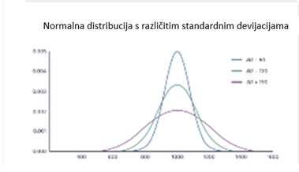
Normalna distribucija
U srži statističke analize leži normalna distribucija, sveprisutna distribucija vjerojatnosti koja služi kao mjerilo za mnoge statističke tehnike. Udubit ćemo se u njezine karakteristike, simetričnu krivulju u obliku zvona i njezin značaj u razumijevanju distribucije podataka.
Normalne distribucije imaju ključne karakteristike koje se lako uočavaju na grafovima:
Srednja vrijednost , medijan i mod su potpuno isti.
Raspodjela je simetrična oko srednje vrijednosti - polovica vrijednosti je ispod srednje vrijednosti, a polovica iznad srednje vrijednosti.
Distribucija se može opisati s dvije vrijednosti: srednjom vrijednošću i standardnom devijacijom.

Slide 5
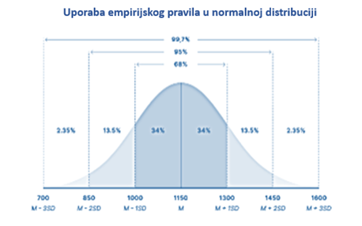
Empirijsko pravilo
Empirijsko pravilo, poznato i kao pravilo 68-95-99,7, pruža uvid u raspodjelu vrijednosti unutar normalne distribucije:
Otprilike 68% vrijednosti pada unutar 1 standardne devijacije od prosjeka.
Otprilike 95% vrijednosti leži unutar 2 standardne devijacije od prosjeka.
Oko 99,7% vrijednosti je unutar 3 standardne devijacije od prosjeka

Slide 6
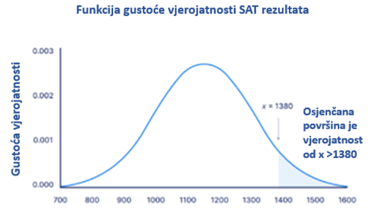

Formula normalne krivulje
Za konstrukciju normalne krivulje na temelju dane srednje vrijednosti i standardne devijacije, može se upotrijebiti funkcija gustoće vjerojatnosti, čime se točno predstavlja distribucija podataka.
Unutar funkcije gustoće vjerojatnosti, područje ispod krivulje predstavlja vjerojatnost. S obzirom da normalna distribucija služi kao distribucija vjerojatnosti, kumulativna površina ispod krivulje uvijek iznosi 1 ili 100%. Iako se formula za normalnu funkciju gustoće vjerojatnosti može činiti zamršenom, njeno korištenje samo zahtijeva poznavanje srednje vrijednosti populacije i standardne devijacije. Zamjenom ovih parametara u formulu, može se odrediti gustoća vjerojatnosti povezana s bilo kojom danom vrijednošću x.
f ( x ) = vjerojatnost
x = vrijednost varijable
μ = srednja vrijednost
σ = standardna devijacija
σ² =

Slide 7

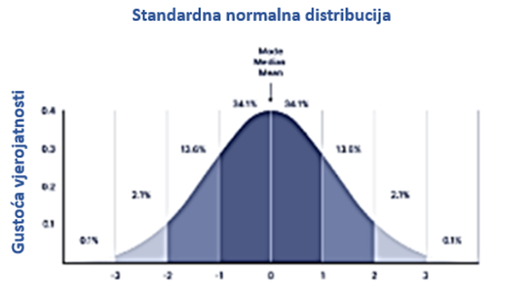
Standardna normalna distribucija
Standardna normalna distribucija, poznata kao z-distribucija, odlikuje se srednjom vrijednošću od 0 i standardnom devijacijom od 1. Bilo koja normalna distribucija može se promatrati kao transformacija standardne normalne distribucije, koja prolazi kroz prilagodbe u mjerilu, položaju ili oboje.
Trebate znati samo srednju vrijednost i standardnu devijaciju distribucije kako biste pronašli z -skor vrijednosti.
x = pojedinačna vrijednost
μ = srednja vrijednost
σ = standardna devijacija

Slide 8
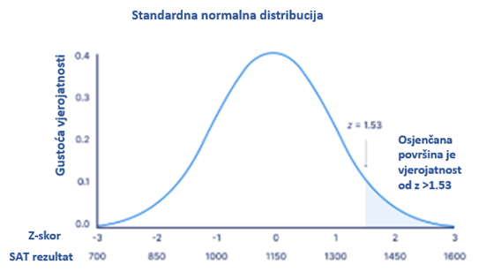
Određivanje vjerojatnosti korištenjem z -distribucije
Svaki z-rezultat odgovara vjerojatnosti, koja se često naziva p-vrijednost, koja ukazuje na vjerojatnost opažanja vrijednosti ispod tog specifičnog z-skora. Transformacijom pojedinačne vrijednosti u z-skor, može se odrediti vjerojatnost da se sve vrijednosti do te točke pojave unutar normalne distribucije.

Slide 9
Sampling-distribucija
Sampling-distribucije čine okosnicu statističkog zaključivanja, omogućujući nam izvođenje zaključaka o populacijama na temelju podataka uzorka. Udubit ćemo se u zamršenost sampling-distribucija, razumijevajući kako odražavaju varijabilnost statistike uzorka i njihovu ključnu ulogu u testiranju hipoteza.
Sampling-distribucija odnosi se na distribuciju statističkih podataka, kao što je srednja vrijednost uzorka ili proporcija uzorka, dobivenih iz više uzoraka iste veličine izvučenih iz populacije. Pruža uvid u ponašanje statistike uzorka i njihovu varijabilnost u različitim uzorcima.

Slide 10
Centralni granični teorem i sampling-distribucija
Centralni granični teorem temeljni je koncept u statistici koji podupire ponašanje sampling-distribucije. Navodi se da se sampling-distribucija srednje vrijednosti uzorka približava normalnoj distribuciji kako se veličina uzorka povećava, bez obzira na oblik distribucije populacije. Ovaj teorem nam omogućuje da napravimo čvrste zaključke o parametrima populacije iz uzorka podataka.
Centralni granični teorem ocrtava dva ključna principa:
Zakon velikih brojeva: Kako se veličina uzorka ili broj uzoraka povećava, srednja vrijednost uzorka teži konvergiranju prema srednjoj vrijednosti populacije.
Normalnost sampling-distribucije: Unatoč distribuciji izvorne varijable, kada se radi s višestrukim velikim uzorcima, sampling-distribucija srednje vrijednosti teži približnoj normalnoj distribuciji.

Slide 11
Testna statistika
Testna statistika predstavlja brojčanu vrijednost izvedenu iz testiranja statističke hipoteze koja ukazuje na stupanj usklađenosti između vaših opaženih podataka i distribucije očekivane prema nultoj hipotezi tog testa.
Ova statistika igra ključnu ulogu u izračunavanju p-vrijednosti vaših nalaza, olakšavajući odluku o prihvaćanju ili odbacivanju vaše nulte hipoteze.
Testna statistika artikulira sličnost između distribucije vaših podataka i distribucije predviđene prema nultoj hipotezi korištenog statističkog testa. Distribucija podataka razjašnjava učestalost svakog opažanja, koju karakterizira centralna tendencija i varijabilnost oko nje. Budući da različiti statistički testovi predviđaju različite vrste distribucije, odabir odgovarajućeg testa usklađen je s vašom hipotezom.

Slide 12
Vrste testnih statistika
Testna statistika | Nulta i alternativna hipoteza | Statistički testovi
t- vrijednost | Nulta: Srednje vrijednosti dviju grupa su jednake Alternativa: Srednje vrijednosti dviju skupina nisu jednaka | T -test Regresijski testovi
z -vrijednost | Nulta: Srednje vrijednosti dviju grupa su jednake Alternativa: Srednje vrijednosti dviju skupina nisu jednaka | Z -test
F- vrijednost | Nulta: Varijacija između dvije ili više grupa je veća ili jednaka varijaciji između grupa Alternativa: Varijacije između dvije ili više grupa su manje od varijacije između grupa | ANOVA ANCOVA MANOVA
X² ⁻vrijednost | Nulta: Dva uzorka su neovisna Alternativa: Dva uzorka nisu neovisna (tj. koreliraju) | Hi-kvadrat test Neparametrijski testovi korelacije

Slide 13
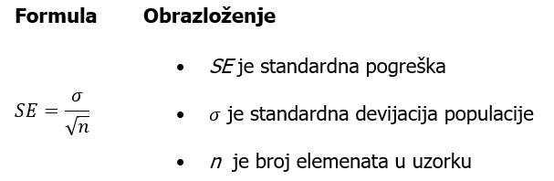
Standardna pogreška i interval pouzdanosti
Standardna pogreška srednje vrijednosti (SE ili SEM) služi kao pokazatelj vjerojatne razlike između srednje vrijednosti populacije i srednje vrijednosti uzorka. Pruža uvid u stupanj varijabilnosti koji bi se očekivao u srednjoj vrijednosti uzorka ako bi se studija ponovila korištenjem svježih uzoraka uzetih iz iste populacije.
Standardnu pogrešku možete prikazati uz srednju vrijednost ili je uključiti u interval pouzdanosti kako biste prikazali nesigurnost oko srednje vrijednosti.

Slide 14
Standardna pogreška i interval pouzdanosti
Interval pouzdanosti označava raspon vrijednosti gdje se očekuje da će nepoznati parametar populacije najčešće biti ako bi se studija ponovila s novim slučajnim uzorcima.
Na razini pouzdanosti od 95%, očekuje se da će 95% svih srednjih vrijednosti uzorka pasti unutar intervala pouzdanosti koji obuhvaća ± 1,96 standardnih pogrešaka srednje vrijednosti uzorka. Ovaj interval služi kao procjena unutar koje se vjeruje da se stvarni parametar populacije nalazi unutar 95% pouzdanosti.
Formula intervala pouzdanosti
CI = x̄ ± (1,96 × SE ) x̄ = srednja vrijednost uzorka = 550 SE = standardna pogreška = 12,8
Donja granica | Gornja granica
x̄ − (1,96 × SE ) 550 − (1,96 × 12,8) = 525 | x̄ + (1,96 × SE ) 550 + (1,96 × 12,8) = 575
Kod slučajnog uzorkovanja, 95%-tni interval pouzdanosti [525 575] govori da postoji vjerojatnost od 0,95 da je prosječni rezultat SAT testa iz matematike u populaciji između 525 i 575.

Slide 15
Literatura:
Introductory Statistics 2e, Openstax, Rice University, Houston, Texas 77005, Jun 23, senior contributing authors: Barbara Illowsky and Susan dean, De anza college, Publish Date: Dec 13, 2023, (https://openstax.org/details/books/introductory-statistics-2e);
Introductory Statistics 4th Edition, Susan Dean and Barbara Illowsky, Adapted by Riyanti Boyd & Natalia Casper (Published 2013 by OpenStax College) July 2021, (http://dept.clcillinois.edu/mth/oer/IntroductoryStatistics.pdf );
Introductory Statistics 7th Edition, Prem S. Mann, eastern Connecticut state university with the help of Christopher Jay Lacke, Rowan university, John Wiley & Sons, Inc., 111 River Street, Hoboken, NJ 07030-5774, 2011
Introduction to statistics, made easy second edition, Prof. Dr. Hamid Al-Oklah Dr. Said Titi Mr. Tareq Alodat, March 2014
Statistics for Business and Economics, Thirteenth Edition, David R. Anderson, Dennis J. Sweeney, Thomas A. Williams, Jeffrey D. Camm, James J. Cochran, 2017, 2015 Cengage Learning®
Statistics for Business, First edition, Derek L Waller, 2008 Copyright © 2008, Derek L Waller, Published by Elsevier Inc. All rights reserved

Slide 16
Internetske stranice:
https://open.umn.edu/opentextbooks/textbooks/196
https://www.scribbr.com/category/statistics/
https://stats.libretexts.org/Bookshelves/Introductory_Statistics
https://assets.openstax.org/oscms-prodcms/media/documents/IntroductoryStatistics-OP_i6tAI7e.pdf
https://saylordotorg.github.io/text_introductory-statistics/
https://drive.uqu.edu.sa/_/mskhayat/files/MySubjects/20178FS%20Elementary%20Statistics/Introductory%20Statistics%20(7. izd.).pdf
https://dept.clcillinois.edu/mth/oer/IntroductoryStatistics.pdf
https://www.geeksforgeeks.org/introduction-of-statistics-and-its-types/
https://onlinestatbook.com/Online_Statistics_Education.pdf
https://www.researchgate.net/profile/Tareq-Alodat-2/publication/340511098_INTRODUCTION_TO_STATISTICS_MADE_EASY/links/5e8de3dc4585150839c7b58a/INTRODUCTION-TO-STATISTICS-MADE-EASY.pdf
https://byjus.com/maths/statistics/
https://www.khanacademy.org/math/statistics-probability
YouTube poveznice (Poslovna statistika) :
https://youtu.be/BWbgiJz0_TA?si=wTNnNud2uKSF_9Mg​
https://youtu.be/ImpxCMX2i_k?si=BBBpkMw-T7bKABMJ
https://youtu.be/-k0pZa201Ck?si=CC49sVstpo1V7RfC
https://youtu.be/kyjlxsLW1Is?si=5_VSJrzMKo38tS4-
https://youtu.be/8JIe_cz6qGA?si=5512orwSjxsCPNCs
https://youtu.be/eYTumjgE2IY?si=eIP6yIGbaJHMMSwv
https://www.youtube.com/watch?v=LMSyiAJm99g
https://www.youtube.com/watch?v=VPZD_aij8H0

Slide 17
Hvala na pažnji

